Slide 1


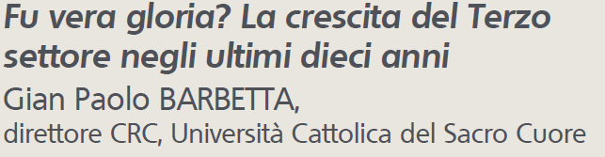

Slide 2
Premessa
Negli ultimi anni, il settore nonprofit è stato narrato come un
CASO DI GRANDE SUCCESSO,
uno dei pochi in una fase di profonda crisi.
La narrazione dipende (anche) dall’analisi dei censimenti:
2001: 235.232 organizzazioni; 592.791 addetti;
2011: 301.191 organizzazioni; 957.124 addetti.
+ 28% + 61%
E’ una storia così semplice?

Slide 3
Metodo
I confronti tra i censimenti sono svolti su dati aggregati
(tutte le nonprofit del 2001 con tutte quelle del 2011)
e non utilizzano mai i microdati
(cioè le informazioni relative alle singole organizzazioni).
Che cosa accade se li usiamo?
Abbiamo ricostruito il panel delle organizzazioni:
Sempre attive
Nuove nate
Cessate
Emerse

Slide 4
CHE
COSA
SUCCEDE?

Slide 5
La demografia delle ISTITUZIONI (1/4)
Saldo naturale e affinamento delle tecniche tra il 2001 e il 2011:
R01 +
N01-11 -
C01-11 +
S11 =
R11
Istituzioni attive e rilevate nel 2001
Istituzioni nate fra il 2001 e il
2011
Istituzioni cessate fra il 2001 e il
2011
Istituzioni attive nel 2001 e 2011, rilevate solo nel 2011
Istituzioni attive e rilevate nel 2011
Rilevate
2001
«Saldo naturale»
Rilevate
2011
«Emerse»
235.232 +
141.451 -
121.159 +
45.666 =
301.191

Slide 6
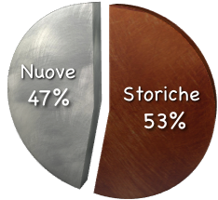
La demografia delle ISTITUZIONI (2/4)
Istituzioni nuove e istituzioni storiche:
Profondo rinnovamento: settore nuovo
per metà
R11 =
S01,11 +
S11 +
N01-11
Istituzioni attive e rilevate nel 2011
Istituzioni attive e rilevate nel 2001 e nel 2011
Istituzioni attive nel 2001 e 2011, rilevate solo nel 2011
Istituzioni nate fra il 2001 e il
2011
Rilevate
Storiche
Nuove
301.191 =
114.074 +
45.666 +
141.451

Slide 7
La demografia delle ISTITUZIONI (3/4)
La crescita dipende dall’affinamento delle tecniche:
R11 – R01
N01–11
C01–11
S11
=
-
+
R01
R01
R01
R01
Variazione numero istituzioni 2001-2011
Istituzioni nate
fra il 2001 e
il 2011
Istituzioni cessate
fra il 2001 e
il 2011
Istituzioni attive nel 2001 e 2011, rilevate solo nel 2011
«Crescita»
«Saldo naturale»
«Emerse»
28% =
8,6% +
19,4%
ROMA 16 APRILE 2014

Slide 8

La demografia delle ISTITUZIONI (4/4)
Si evidenziano:
Un «saldo naturale» positivo, ma non particolarmente elevato:
+ 20.293 organizzazioni (8,6% di quelle attive nel 2001)
Un «tasso lordo di turn-over» molto elevato:
$$\frac{Nate01−11+Cessate01−11}{{Rilevate}_{01}}=\frac{ 141.451 +121.159}{235.232}=111,6\%$$
Un rilevante affinamento del processo di rilevazione:
+ 45.666 organizzazioni (19,4% di quelle attive nel 2001)

Slide 9
LE CONSEGUENZE
DELLA DEMOGRAFIA DELLE ISTITUZIONI SULL’OCCUPAZIONE
DEL PERSONALE RETRIBUITO

Slide 10
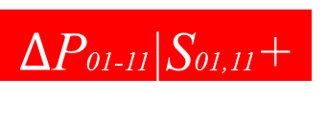
La demografia del PERSONALE (1/4)
Crescita interna, saldo naturale e emerso (affinamento delle tecniche)
P01|R01+
$∆$P01-11|S01,11+
P11|N01-11-
P01|C01-11+
P11|S11=
P11|R11
Personale delle istituzioni nel 2001
Crescita 2001-11 personale istituzioni sempre rilevate
Personale nuove nate
Personale cessate
Personale istituzioni sempre attive rilevate
nel 2011
Personale delle istituzioni nel 2011
Rilevato
2001
«Crescita interna»
«Saldo naturale»
«Emerso»
Rilevato
2011
592.791 +
185.279 +
234.508 -
165.846 +
110.392 =
957.124

Slide 11
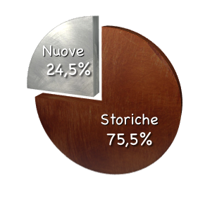
La demografia del PERSONALE (2/4)
Personale storico e nuovi occupati:
Maggior peso occupazionale delle istituzioni storiche
P11|R11=
P11|S01,11+
P11|S11+
P11|N01-11
Personale delle istituzioni nel 2011
Personale delle istituzioni sempre rilevate
Personale istituzioni sempre attive rilevate
nel 2011
Personale nuove nate
2001-2011
Rilevato
2011
Storico
Nuovo
957.124 =
612.224 +
110.392 +
234.508

Slide 12
La demografia del PERSONALE (3/4)
La crescita è prevalentemente interna
Crescita del personale
2001-2011
«Crescita interna»
«Saldo naturale»
«Emerso»
Affinamento tecniche rilevazione
61,5% =
31,3% +
11,6% +
18,6%

Slide 13
La demografia del PERSONALE (4/4)
Si evidenziano:
La crescita occupazionale delle istituzioni «storiche»:
+ 185.279 unità
2. Il peso occupazionale delle organizzazioni «emerse»:
+ 110.392 unità
3. Il contributo netto delle nuove istituzioni:
+68.662 unità

Slide 14
A LIVELLO TERRITORIALE

Slide 15
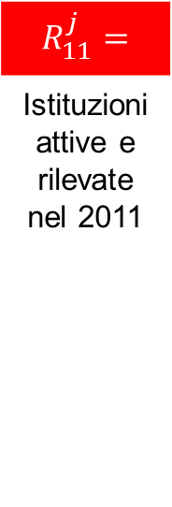
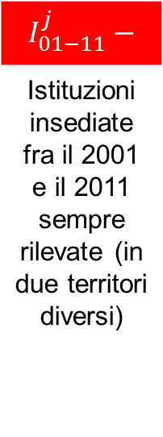
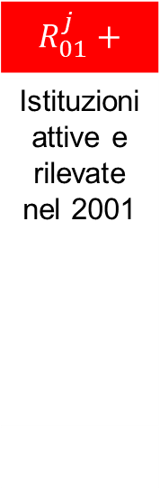
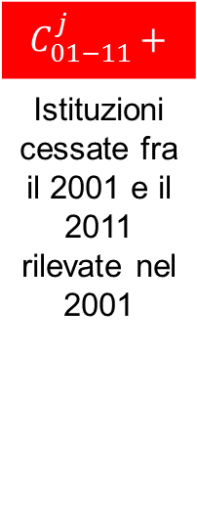

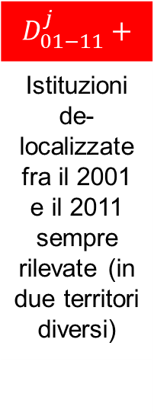

Analisi territoriali: le ISTITUZIONI (1/4)
Per ogni territorio j (ripartizioni geografiche), possiamo ricostruire:
1. L’andamento demografico fra il 2001 e il 2011
$R_{11}^{j}=$
Istituzioni attive e rilevate nel 2011
$R_{01}^{j}+$
Istituzioni attive e rilevate nel 2001
$I_{01−11}^{j}−$
Istituzioni insediate fra il 2001 e il 2011 sempre rilevate (in due territori diversi)
$D_{01−11}^{j}+$
Istituzioni de-localizzate fra il 2001 e il 2011 sempre rilevate (in due territori diversi)
$N_{01−11}^{j}−$
Istituzioni nate fra il 2001 e il 2011 rilevate nel 2011
$C_{01−11}^{j}+$
Istituzioni cessate fra il 2001 e il 2011 rilevate nel 2001
$S_{11}^{j}$
Istituzioni attive nel 2001 e nel 2011 rilevate nel 2011
Rilevate 2011
Rilevate 2001
«Saldo migratorio»
(trascurabile)
«Saldo naturale»
«Emerse»

Slide 16
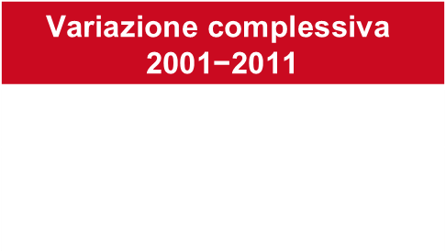
Analisi territoriali: le ISTITUZIONI (2/2)
2. La scomposizione della crescita 2001-2011
$$\text{Variazione} \text{complessiva} \text{2001−2011}$$
«Saldo naturale»
«Emerse» - affinamento tecniche rilevazione
IT=28%
IT=8,6%
IT=19,4%
Crescita più elevata al Nord-Ovest e al Centro, per un più alto saldo naturale. Affinamento della rilevazione omogeneo sul territorio nazionale.

Slide 17
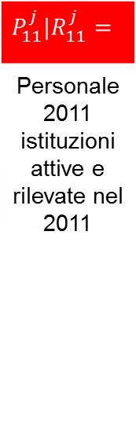
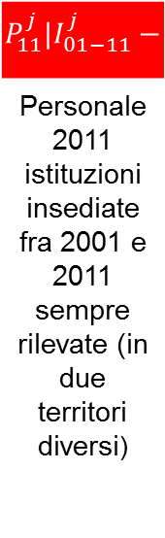
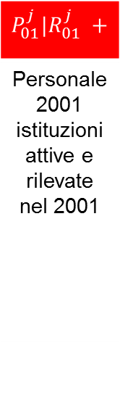
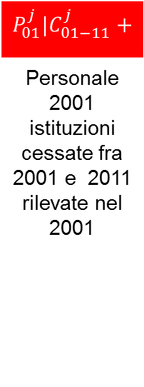
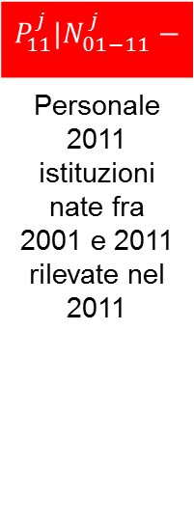
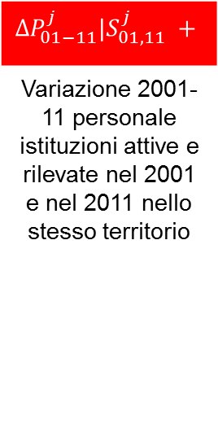
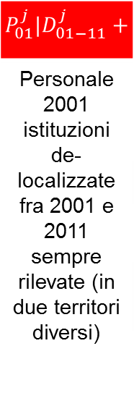

Analisi territoriali: il PERSONALE (1/2)
per ogni territorio j, possiamo ricostruire:
1. L’andamento demografico fra il 2001 e il 2011
$$P_{11}^{j}{{|R}_{11}^{j}=}_{ }$$
Personale 2011 istituzioni attive e rilevate nel 2011
${{P_{01}^{j}|R}_{01}^{j}}_{ }+$
Personale 2001 istituzioni attive e rilevate nel 2001
$$∆P_{01−11}^{j}{{|S}_{01,11}^{j}}_{ }+$$
Variazione 2001-11 personale istituzioni attive e rilevate nel 2001 e nel 2011 nello stesso territorio
${P_{11}^{j}|I}_{01−11}^{j}−$
Personale 2011 istituzioni insediate fra 2001 e 2011 sempre rilevate (in due territori diversi)
${P_{01}^{j}|D}_{01−11}^{j}+$
Personale 2001 istituzioni de-localizzate fra 2001 e 2011 sempre rilevate (in due territori diversi)
$P_{11}^{j}{|N}_{01−11}^{j}−$
Personale 2011 istituzioni nate fra 2001 e 2011 rilevate nel 2011
${P_{01}^{j}|C}_{01−11}^{j}+$
Personale 2001 istituzioni cessate fra 2001 e 2011 rilevate nel 2001
$P_{11}^{j}{|S}_{11}^{j}$
Personale 2011 istituzioni attive nel 2001 e nel 2011 rilevate nel 2011
Rilevate 2011
Rilevate 2001
«Saldo migratorio»
(trascurabile)
«Saldo naturale»
«Emerse»
«Crescita interna»

Slide 18

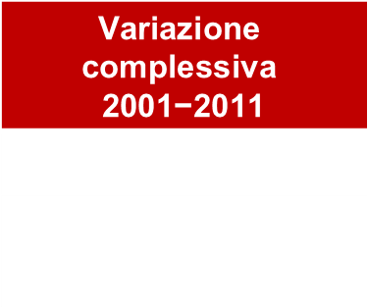
Analisi territoriali: il PERSONALE (2/2)
2. La scomposizione della crescita 2001-2011
$$\text{Variazione} \text{complessiva} \text{2001−2011}$$
«Saldo naturale»
«Emerse» - miglioramento tecniche rilevazione
IT=61,5%
IT=31,3%
IT=11,6%
IT=18,6%
Crescita più elevata al Nord, per una più forte crescita interna al Nord-Est e per un più alto saldo naturale al Nord-Ovest. Come già visto, l’affinamento della rilevazione è omogeneo sul territorio nazionale.

Slide 19
Conclusioni
C’è un elevatissimo ricambio istituzionale: metà delle organizzazioni attive nel 2011 non esisteva infatti dieci anni prima.
Servono azioni di sostegno specifiche
Nonostante il forte ricambio, la forte crescita occupazionale (+61,5% nel decennio) dipende, anzitutto, dalla crescita dell’occupazione delle istituzioni storiche (+31,3%). Il contributo alla crescita occupazionale portato dalle nuove organizzazioni (+11,6%) è invece relativamente modesto.
Meglio sostenere chi è già attivo
C’è ancora un forte divario territoriale.
Una azione specifica per il Mezzogiorno

